Slide 1

A
상상속의 아이디어 3조
202311115 강수정
202310008 변민서
202310171 배시현
202210957 이윤호
202310609 최준규
202211385 홍준택

Slide 2
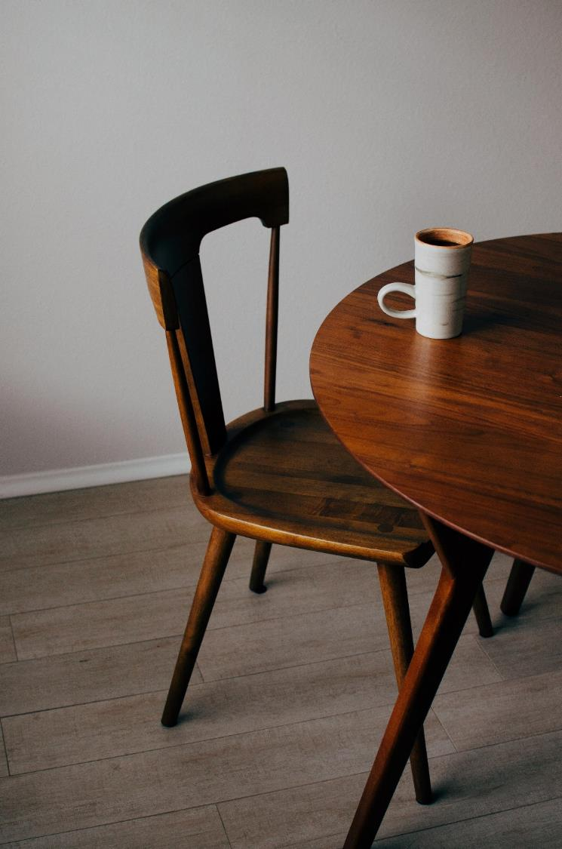
목차
1
상품명 소개
2
아이디어를 생각하게 된
이유 및 동기
3
그림 및 도면
4
기대효과

Slide 3
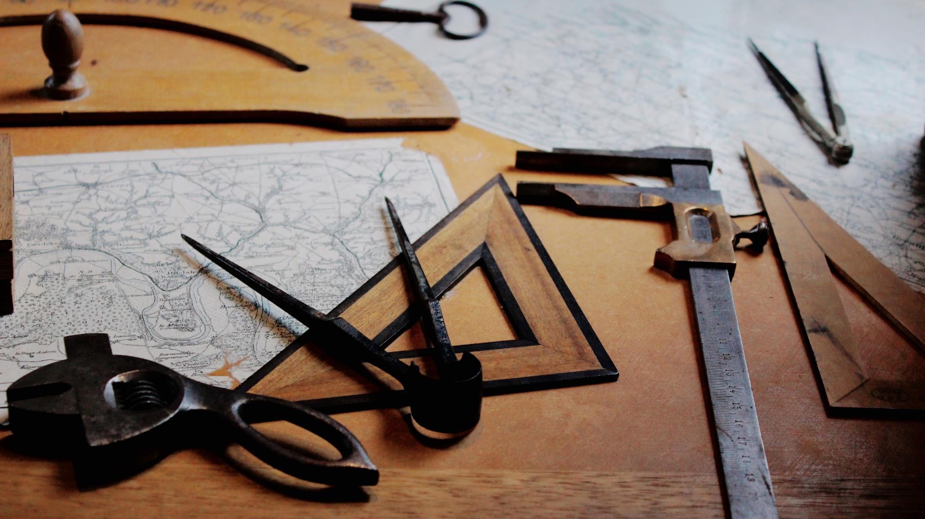
Part 1
제품명 소개

Slide 4
1. 상품명 소개
플러그 방향 안내 스티커

Slide 5
Part 2
아이디어를 생각하게 된 이유 및 동기

Slide 6
2. 아이디어를 생각하게 된 이유 및 동기
아이디어를 생각하게 된 이유 및 동기
일상생활에서 멀티탭 및 콘센트를 사용할 때 콘센트 구멍에 알맞게 제품 플러그의 방향 조절을 하기 어려운 경우가 종종 있다.
어둡거나 콘센트 위치를 정확하게 파악하기 힘든 경우 플러그를 꽂기 어렵다.
간혹 구멍에 맞지 않게 끼워지거나 유격이 생길 경우 안전사고가 발생할 가능성이 있다.
일상생활에서 플러그를 연결할 때 한번에 꽂기 힘들고, 안전사고 위험이 있기에 이를 해결하고자 본 아이디어를 생각하게 되었다.

Slide 7
Part 3
그림 및 도면

Slide 8
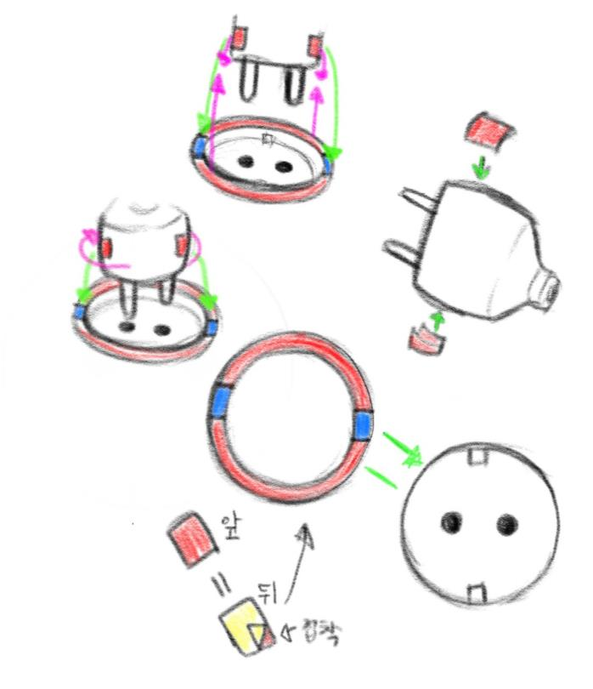
3. 그림 및 도안
부연설명
콘센트 주변에 자석 스티커를 부착해서 올바른 방향으로 꽂을 수 있게 유도합니다.
자석의 같은 극 끼리는 밀어내고, 다른 극과는 끌어당기는 성질을 이용한 제품입니다.

Slide 9
Part 4
기대효과

Slide 10

4. 기대효과
해당 제품을 사용할 경우 접촉 불량으로 인한 화재 및 안전사고를 예방할 수 있고, 보다 손쉬운 연결을 통해 이전보다 안전하게 이용할 수 있다는 점이 장점이다.
해당 제품의 발명은 멀티탭 및 콘센트의 사용기간을 늘어나게 해주는 주요 요인이 될 것이며, 이전보다 해당 제품에 대한 수요가 상당히 늘어날 것으로 예상된다.

Slide 11
감사합니다.
상상속의 아이디어 3조

